Slide 1
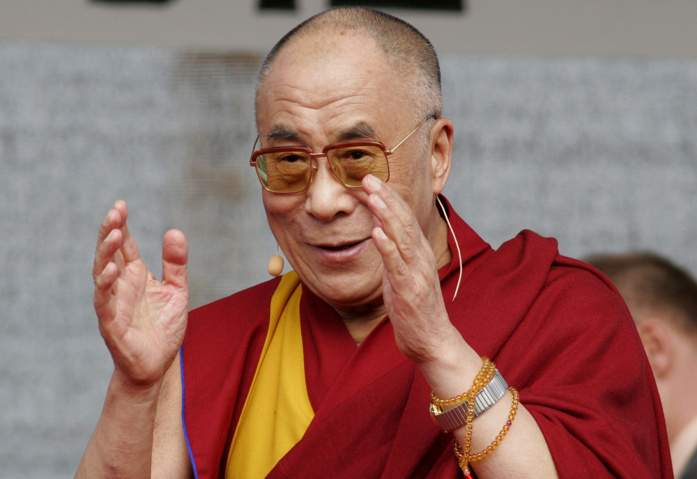
ΔΑΛΑΙ ΛΑΜΑ
Θεωρείται ότι αντιπροσωπεύει
στη γη τη ζωντανή ενσάρκωση
του Βούδα και συγκεκριμένα
τη μορφή του ελέους.

Slide 2
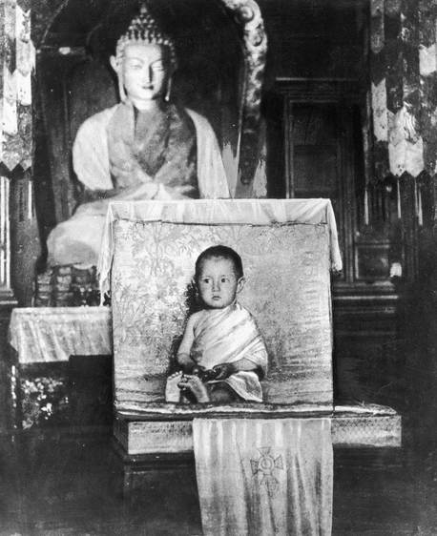
Ο Δαλάι Λάμα γεννήθηκε
στις 6 Ιουλίου του 1935
στο Τάκτσερ του Κινγκάι
με την ονομασία Λάμο Θοντάπ
και επιλέχθηκε ως διάδοχος
του 13ου δύο χρόνια αργότερα,
Αν και αναγνωρίστηκε επισήμως
ως 14ος Δαλάι Λάμα
στις 17 Νοεμβρίου του 1950,
σε ηλικία 15 ετών.

Slide 3
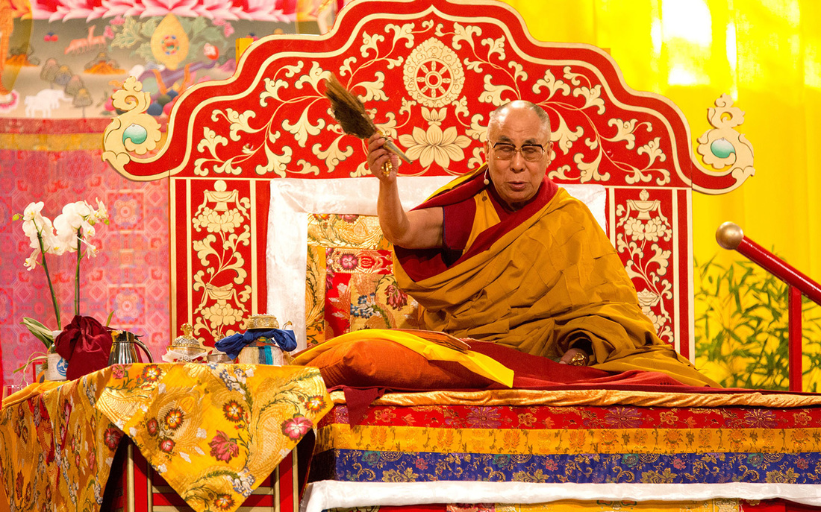
Κατά τη διάρκεια της εξέγερσης
του Θιβέτ το 1959,
ο Δαλάι Λάμα κατέφυγε στην Ινδία,
όπου κατήγγειλε τη Λαϊκή Δημοκρατία της Κίνας
και ίδρυσε τη μη κυβερνητική Κεντρική Διοίκηση του Θιβέτ.
Έχει ταξιδέψει σε όλο τον κόσμο,
υποστηρίζοντας την ανάγκη
για την ευημερία των Θιβετιανών,
διδάσκοντας Θιβετιανό Βουδισμό
και μιλώντας για τη σημασία
της συμπόνιας ως πηγής για μια ευτυχισμένη ζωή.

